Slide 1


32-bit Bootloader Keil Setting
- A31G213
Leader of Microcontroller Technology
Global Top Smart MCU Innovation Company
2020. 02. 18

Slide 2
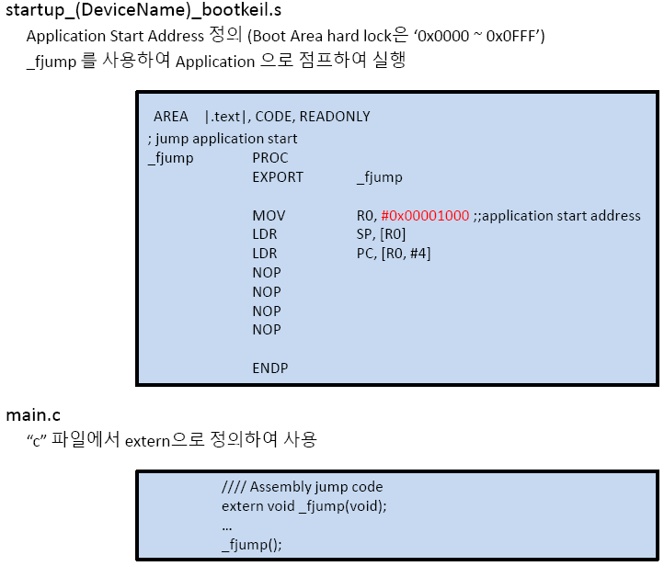
bootcode.c 생성 프로젝트
ⓐ
a. Application Code로 점프하기 위한 부분을 startup 코드에 추가

Slide 3
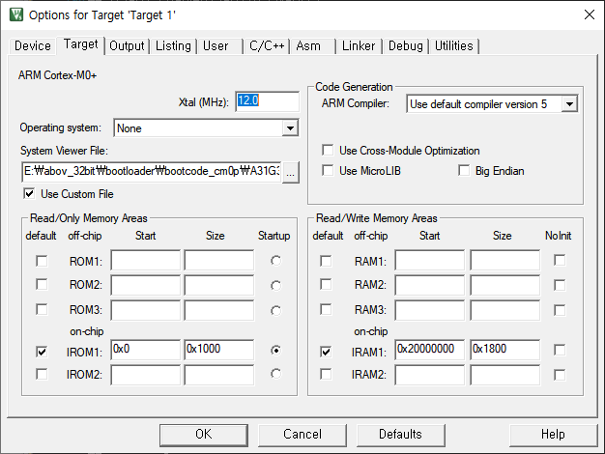
bootcode.c 생성 프로젝트
①
1. Bootcode 프로젝트 파일 크기에 맞게 메모리 사이즈 설정
예) 4KB (0x1000)

Slide 4
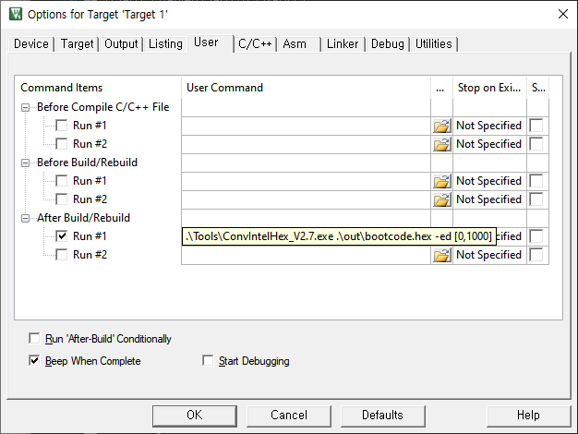
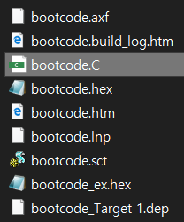
bootcode.c 생성 프로젝트
②
③
2. 컴파일 후 생성된 Hex 파일을 'bootcode.c' 파일로 변환하기 위한 사용자 명령어 입력
경로) Keil 프로젝트의 'Tools' 폴더에 ‘ConvIntelHex_V2.7.exe‘ 프로그램 위치
3. Output 폴더에 생성된 'bootcode.c‘ 파일 확인

Slide 5
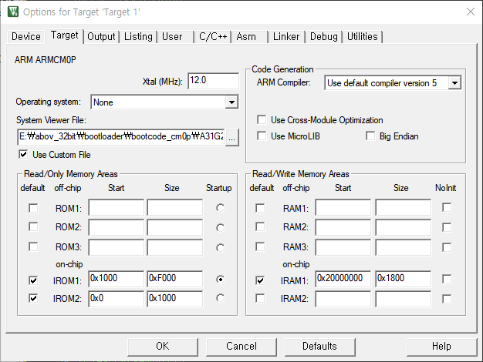
User application with bootcode.c
①
②
1. Bootcode 영역을 침범하지 않도록 메모리 시작 주소 및 크기 변경
예) Bootcode 영역이 4KB 인 경우, 사용자 코드의 시작 주소를 0x0 → 0x1000 으로 변경
2. Bootcode 영역으로 할당할 메모리 주소 설정

Slide 6

User application with bootcode.c
③
3. 메인 코드에서 Bootcode 영역을 침범하지 않도록 인터럽트 벡터 주소 변경
위치) 메모리 시작 주소로 맞춰 줌

Slide 7
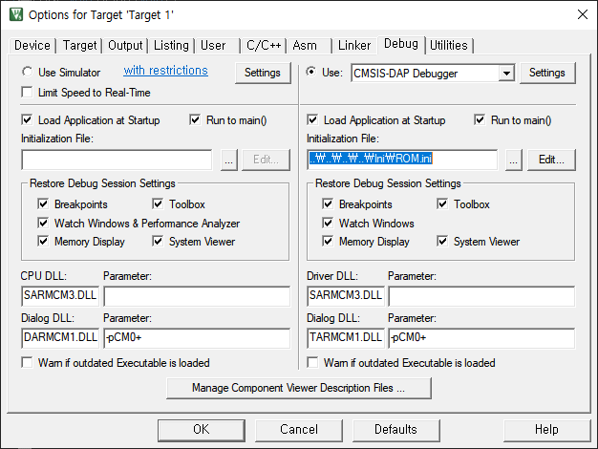
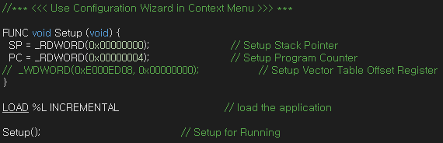
User application with bootcode.c
④
4. Startup 코드의 main 시작 주소 확인
위치) BootCode 영역 시작 주소로 맞춰 줌

Slide 8
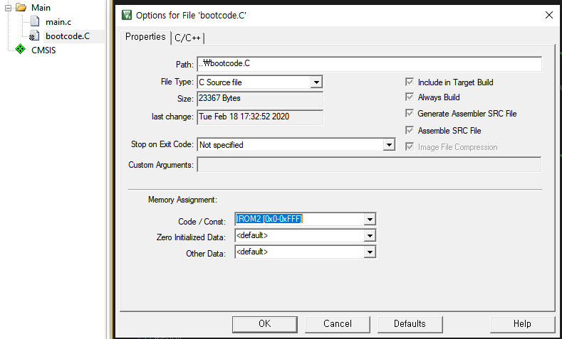
User application with bootcode.c
From ‘bootcode.c‘
생성 프로젝트
⑤
5. 최초로 Bootcode 영역을 설정할 경우, bootcode.c 파일을 실행하기 위한 메모리 영역 설정
6. Bootcode 영역이 지워지지 않았다면, 다음번 프로젝트부터는 ‘⑤ 부분' 수행할 필요 없음
- 프로젝트 파일에 'bootcode.c‘ 파일 추가 및 메모리 영역 설정 안해도 됨

Slide 9
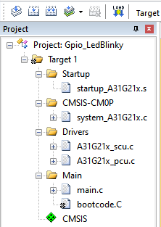
User application with bootcode.c
⑦
7. 프로젝트 컴파일 후 생성된 Hex 파일을 MICOM에 다운로드
- 이후부터 PC UART 프로그램 사용하여 다운로드 가능

Slide 10

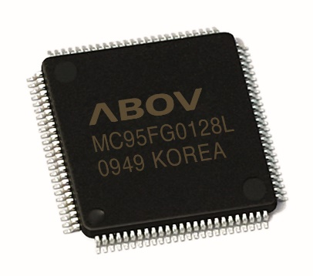
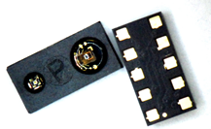
ABOV Semiconductor,
more than meets the eye!
For more information, visit our website http://www.abov.co.kr/

